Slide 1
وزارة التعليم العالي والبحث العلمي.
كلية العلوم الإنسانية والاجتماعية.
_قسم علوم وتقنيات النشاطات البدنية والرياضية_.
المحاضرة الأولى.
في الكرة الطائرة
السنة الثالثة ليسانس
الأستاذ: قرين وليد email: walid.grine@univ-jijel.dz
2025_2026

Slide 2
تاريخ اللعبة:
يعود الفضل في اكتشاف لعبة الكرة الطائرة الى السيد (وليام مورغن) مدير الرياضة بجامعة( هوليوك) الأمريكية وذلك سنة 1894 حيث كا ن هدف مورغان هو ممارسة نشاط بديل عن لعبة كرة السلة في الفترة الانتقالية للموسم الرياضي.
كانت اللعبة ممزوجة بشكل كبير مع كرة السلة حيث يسمح بسقوط الكرة على الأرض ولكن يجب أن تدخل ملعب المنافس من فوق حبل وضع على ارتفاع من الأرض، بعد ذلك عدا( الفريد هالبستيد) طريقة اللعب وجعل الكرة تلعب في الهواء دون أن تلمس الأرض فسميت باسمها الحالي الكرة الطائرة.
وأخدت جمعية الشبان المسيحية على عاتقها هذه اللعبة وأدرجتها ضمن برامجها في جميع أنحاء أمريكا الشمالية وعممتها على فروعها في جميع أنحاء العالم.
ثم تطورت القوانين خلال الأعوام 1912- 1917 حيث أصبح عدد اللاعبين في الملعب 6 لاعبين والشبكة بارتفاع 2.43م
تأسس الاتحاد الدولي للكرة الطائرة FIVBسنه 1947 ووضع القانون الدولي لللعبة.
أول بطولة أوروبية للكرة الطائرة سنه 1948
أول بطولة للعالم في الكرة الطائرة سنه 1949.
1967 تأس الاتحاد الافريقي للكرة الطائرة وكذا تمت أول بطولة (محمد النفار، 2007)

Slide 3
تعريف لعبة كرة الطائرة
لعبة كرة الطائرة لعبة جماعية بسيطة تتكون من فريقين كل واحد منهم أو كل فريق (6)لاعبين ،ميدان اللعب هو عبارة عن مربعين متلاصقين طول ضلع كل منهم (9أمتار) تفصل بينهما الشبكة يختلف ارتفاعها حسب الفئات وحسب الجنس.
*هدف اللعب: جعل الكرة تسقط في ميدان الخصم بشرط مرورها فوق الشبكة ، ويحاول الفريق الخصم اعادتها فوق الشبكة ، إذا نجح الفريق الثاني يسجل نقطة ويسترجع الإرسال .اذا فشل في ارجاع الكرة يسجل الفريق الأول نقطة ويواصل الارسال.
-يسمح لكل فريق تمرير الكرة ثلاث مرات في جانب ملعبه.
-قبل أن تعبر الكرة الشبكة تضرب بأي جزء من الجسم بشرط عدم استقرارها أما إذا استقرت الكرة بين يدي أو ذراعي اللاعب تعتبر كرة محمولة ويحتسب خطأ لذلك يجب ضرب الكرة بطريقة واضحة يكون توزيع اللاعبين (6) في الميدان (3) أماما و(3) خلفا.
*مراكز اللاعبين:
مركز(1):المرسل
مركز(2):الجناح الأيمن
مركز(3):قلب الهجوم أو الموزع
مركز(4):الجناح الأيسر
مركز(5):الدفاع الأيسر
مركز(6):قلب الدفاع
-يكون ترتيب اللاعبين عكس عقارب الساعة وعملية الدوران تكون باتجاه عقارب الساعة كما هو موضح في الشكل.
-عندما يسجل الفريق نقطة ويسترجع الارسال يتحرك اللاعبون مركزا واحدا اتجاه عقارب الساعة وبمجرد لعب الارسال يمكن لأي لاعب أن يتحرك في أي مكان للعب الكرة. اللاعبون الخلفيون مراكزهم (1-6-5) لايحق لهم لعب الكرة في منطقة الهجوم.
-يؤدي لاعب الخلفي الأيمن مركز(1) ضربة الارسال فإذا اسقطت الكرة خارج الملعب فيخسر الارسال ويسجل الفريق الآخر نقطة.
-المباراة عبارة عن (03)أشواط من (05) ويتألف الشوط من 25 نقطة يفوز بها الفريق بشرط أن يكون هنا فارق نقطتين على الأقل والشوط الحاسم يتألف من (15نقطة ).
1 2 6 3 5 4

Slide 4
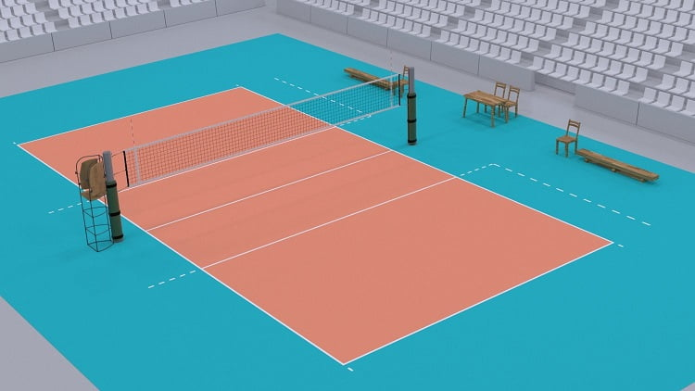
بعض القواعد الرسمية للكرة الطائرة
01- منطقة اللعب:
تتضمن منطقة اللعب أرض الملعب والمنطقة الحرة ويجب أن تكون مستطيلة الشكل ومتماثلة.

Slide 5
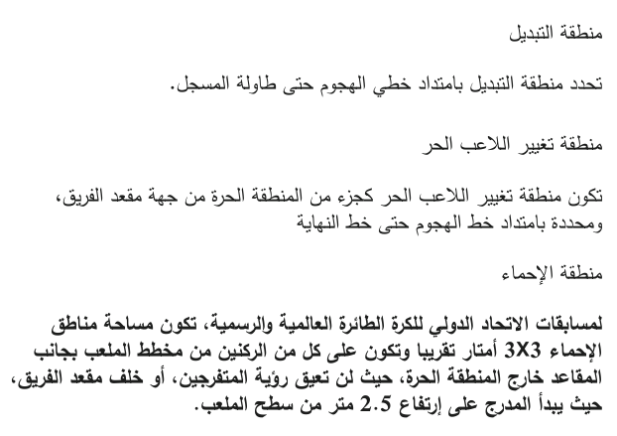

Slide 6
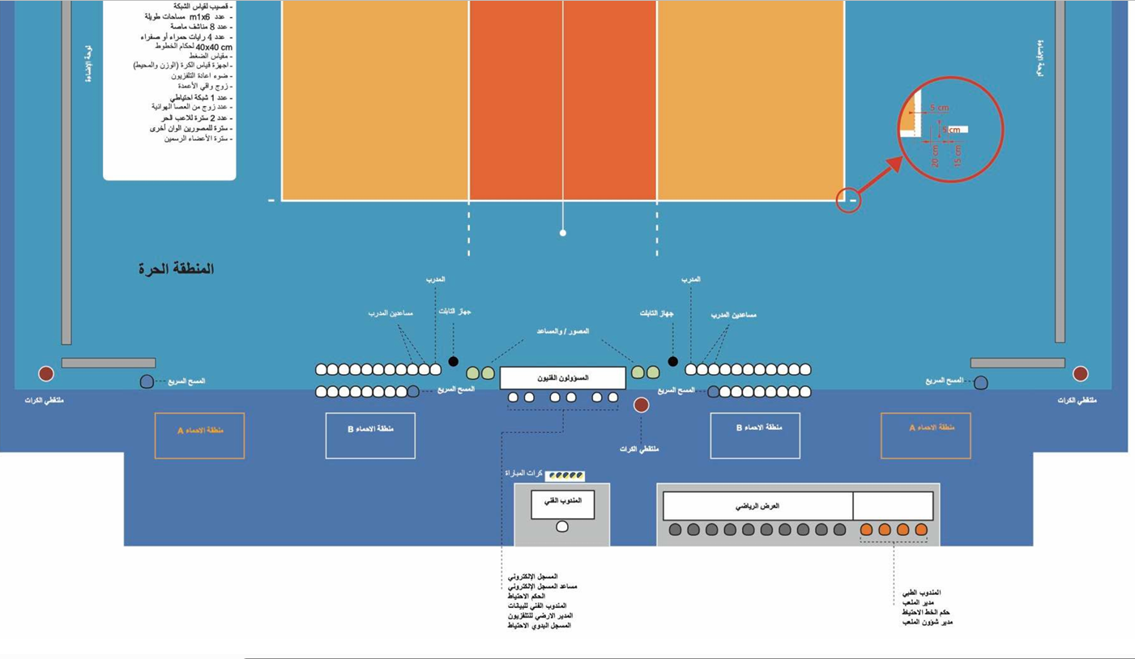
صورة توضح أبعاد منطقة اللعب في الكرة الطائرة، ارتفاع القوائم.

Slide 8
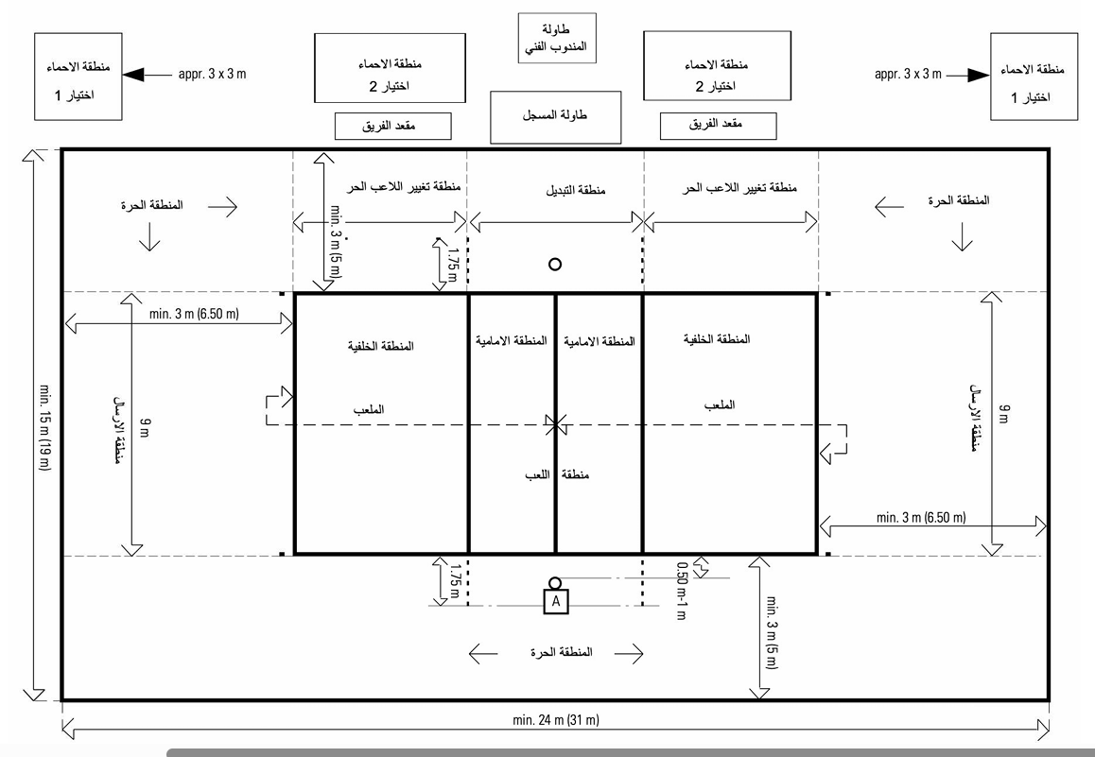

Slide 9
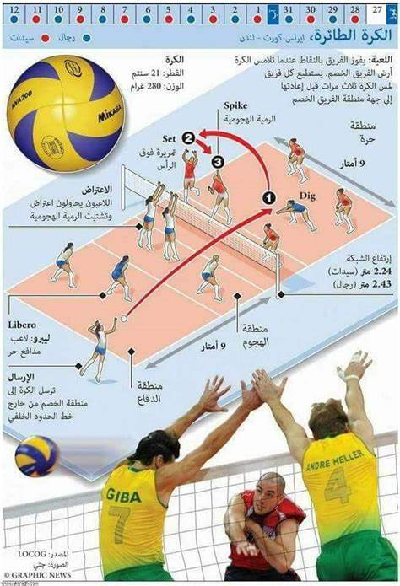
صورة توضح قانون الكرة الطائرة، أبعاد الملعب، أساسيات اللعبة، عدد اللاعبين، مناطق اللعب.

Slide 10
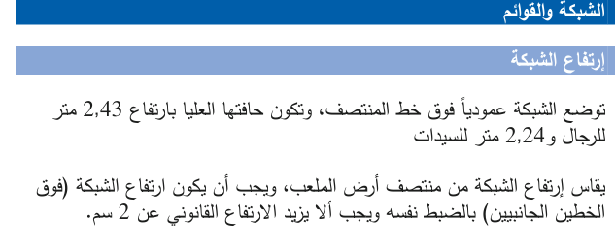

Slide 11
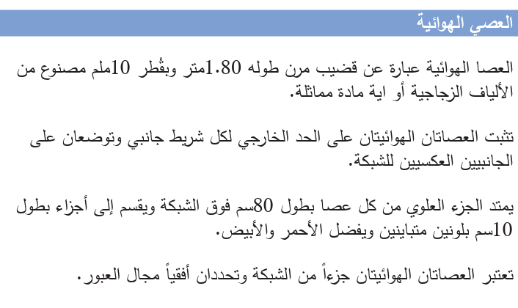

Slide 13
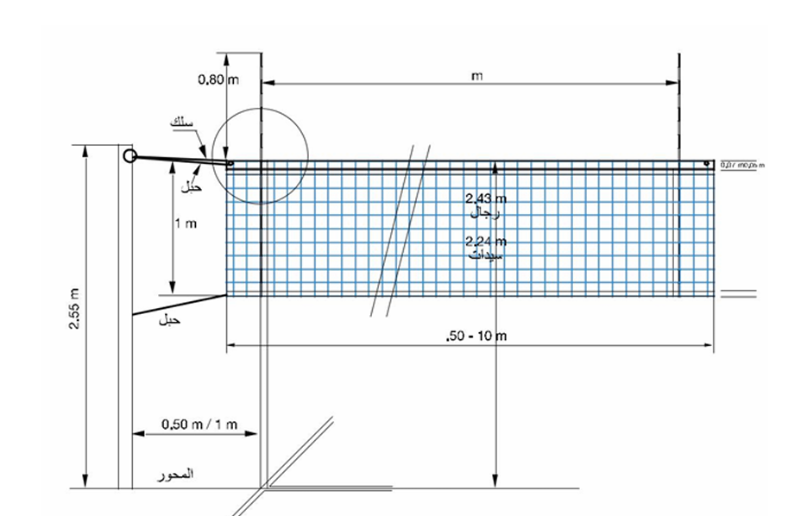

Slide 14
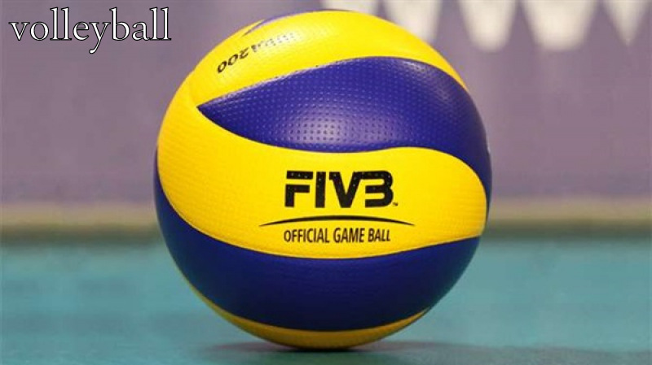
02- مواصفات الكرة:
لمسابقات الاتحاد الدولي للكرة الطائرة العالمية والرسمية يتم استخدام خمس 5 كرات.

Slide 15
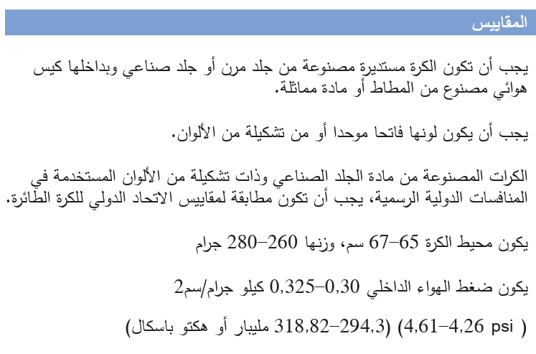

Slide 16
03- الفريق: للمباراة (6 لاعبين) أساسيين، (6لاعبين احتياط)
كما يجوز أن يتكون الفريق من14 لاعب كحد أقصى بالإضافة: - الطاقم التدريبي. مدرب، مساعد مدرب، الطاقم الطبي طبيب، ومعالج.
- لمسابقات الاتحاد الدولي للكرة الطائرة العالمية والرسمية للكبار. يجوز تسجيل 14 لاعب في ورقة التسجيل المباراة ويلعبون في المباراة.
- يكون أحد اللاعبين رئيسا للفريق الدي يجب أن يشار اليه في استمارة التسجيل.
- يحق فقط للاعبين المسجلين في استمارة التسجيل دخول الملعب واللعب في المباراة بمجرد توقيع المدرب ورئيس الفريق استمارة التسجيل.

Slide 17
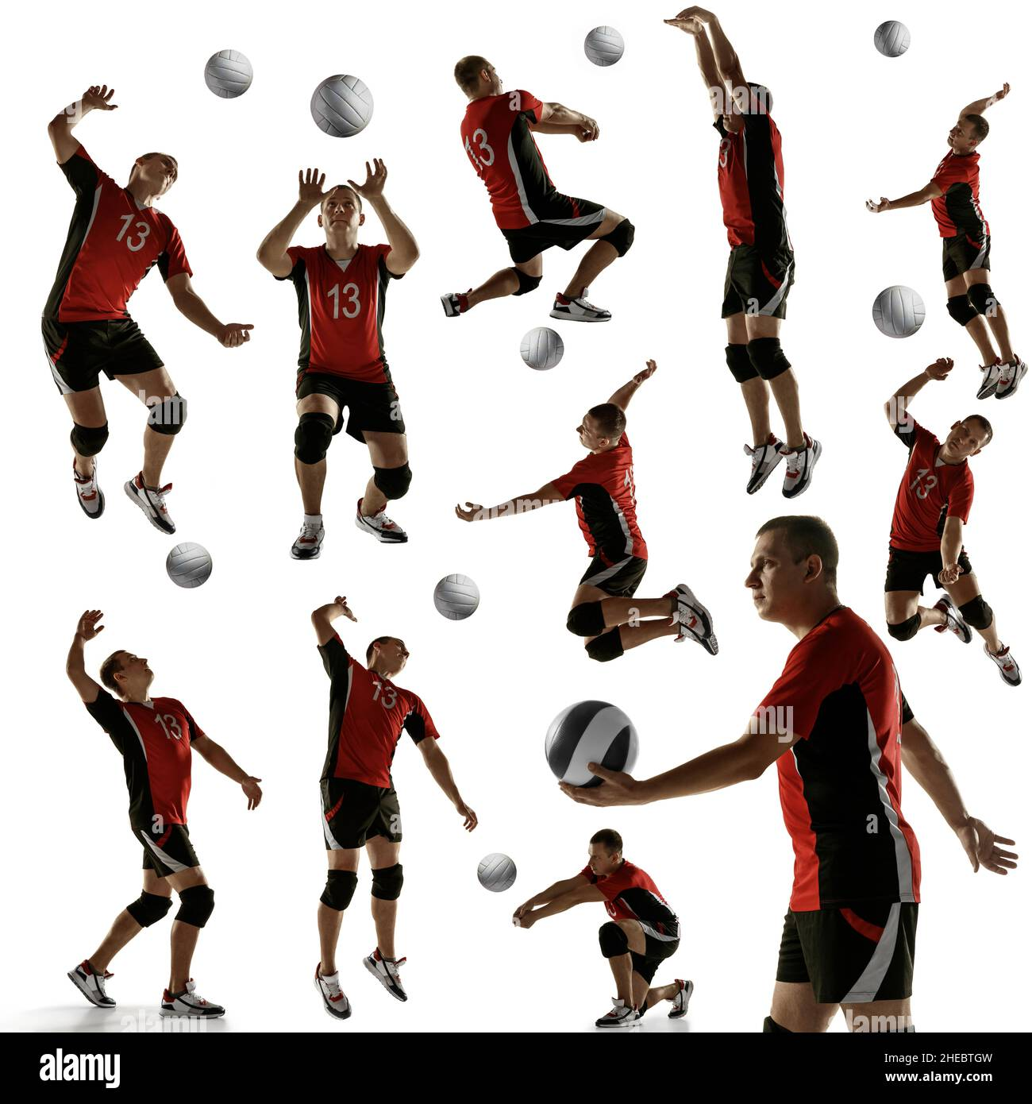
04- الأدوات والملابس:
صورة توضح لباس لاعبي كرة الطائرة.

Slide 18
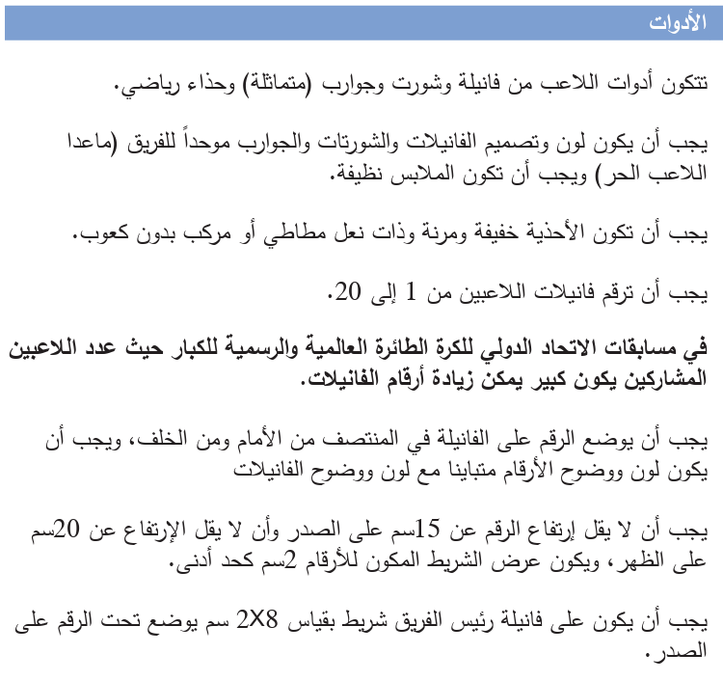

Slide 19
05- شكل اللعب:
لتسجيل نقطة في المباراة: يسجل الفريق نقطة من خلال:
- ارتطام الكرة في منطقة المنافس.
- ارتكاب الفريق المنافس خطأ.
- ارتكاب الفريق المنافس انذار.
2) للفوز بالشوط: يفوز بالشوط الفريق الذي يسجل 25 نقطة أولا وبتقدم نقطتين على الأقل ما عدا في الشوط الفاصل- الخامس، وفي حالة التعادل يستمر اللعب حتى يصل الفارق نقطتين 24، 26- 25، 27
3) للفوز بالمباراة: يفوز بالمباراة الفريق الذي يفوز بثلاث أشواط، وفي حالة التعادل 2- 2 يلعب الشوط الخامس الفاصل الى 15 نقطة وبتقدم نقطتين كحد أدنى.
- عندما يتخلف الفريق عن اللعب بعن أن يطلب منه يعتبر متخلفا ويخسر بنتيجة 3 أشواط لصفر.
- اذا لم يتواجد الفريق في الملعب في الوقت المحدد دون مبرر يخسر بنتيجة 3 أشواط لصفر أيضا.

Slide 20
06- التحرك في الملعب:
الدوران:
- يجب أن يتواجد دائما ستته لاعبين لكل فريق في الملعب.
- يوضح الترتيب الأساسي للفريق ترتيب دوران اللاعبين في الملعب ويجب المحافظة على هذا الترتيب طوال الشوط.
- قبل بداية كل شوط يقدم المدرب ترتيب دوران اللاعبين الأساسي لفريقه على ورقة ترتيب الدوران، وتسلم الى الحكم الثاني أو المسجل.
- بمجرد تسليم ورقة ترتيب الدوران لا يسمح بأي تغيير بدون تبديل عادي.
- اذا كان هناك تعارض بين مراكز اللعب في الملعب وما في ورقة ترتيب الدوران يراعى التالي:
يجب تصحيح مراكز اللاعبين اذا كان ذلك قبل بداية الشوط، ولا يكون هناك جزاء، أم ا اذا اكتشف تعارض فيما بين مراكز اللعب وورقة الدوران يضاف نقطة للفريق المنافس ويحصل على الارسال.
عندما يكسب الفريق المستقبل الحق في الارسال يدور لاعبوه مركزا واحدا في اتجاه عقارب الساعة.
- خطأ الدوران: يترتب عن خطأ الدوران نقطة وفقدان الارسال.

Slide 21
02) المراكز:
في اللحظة التي تضرب بها الكرة بواسطة المرسل، يجب أن يكون كل فريق داخل ملعبه وفقا لترتيب الدوران ماعدا المرسل؟
- ترقم مراكز اللعب كالتالي:
اللاعبون الثلاثة على طول الشبكة هم لاعبي الصف الأمامي يشغلون المراكز 4، 3، 2
أما الثلاثة الاخرون فهم لاعبو الصف الخلفي الذين يشغلون المراكز 5، 6، 1
- خطأ المركز:
يرتكب الفريق خطأ المركز اذا لم يكن اللاعب في مركزه الصحيح في اللحظة التي تضرب فيها الكرة بواسطة المرسل، عندما يكون اللاعب بالملعب خلال تبديل غير قانوني، ويحتسب خطأ مركز بالإضافة الى النتائج المترتبة عن التبديل غير القانوني.
يجازى الفريق بنقطة والارسال للمنافس.
لابد من تصحيح مراكز اللاعبين.

Slide 22
شكرا على المتابعة والاصغاء

